Slide 1
JAVASCRIPT

Slide 2
JAVASCRIPT
Dynamic Web Service를 만들기 위한 스크립트 언어
Client Web 페이지를 위한 스크립트 언어로 개발 되었지만, 현재는 Server/Client 전체사용
현재사용되는 분야
Web(Client) / Application – Javascript, jQuery, ReactJS, AngularJS etc.
Server – NodeJS
객체 지향 프로그래밍을 지원하는 Interpreter 방식의 프로그램언어
Interpreter: 프로그램을 실행되면서, 소스코드를 한줄씩 읽어 들이면서 바로 실행하는 프로그램
Compiler: 프로그램을 미리 컴파일(준비) 한 후 실행 함.

Slide 3
JAVASCRIPT 주요기능
오늘날 가장많이 쓰이는 Javascript 스크립트 분야는, Client Interface program 이다.
데이터 조작을 제공한다, 예) 문자, 숫자, 날짜 등을 컨트롤 한다.
웹브라우저의 DOM을 조작 한다.
DOM(Document Object Model, 문서 객체 모델): HTML 문서의 모든 요소에
접근 하는 방법을 정의하는API
API: Application Programing Interface

Slide 4
How to use JAVASCRIPT

Slide 5
JAVASCRIPT 사용하기
Inline
<body> 태그를 닫기 전 <script> 요소를 기술하여 사용.
Import JS file
외부파일로 분리하여 사용
<script type=“text/javascript” src=“url”></script>
Internal JS
<head>에 기술

Slide 6
JAVASCRIPT 사용하기 - 기본문법
Javascript Code는 일반적으로 1개 이상의 statement로 구성되어 있다.
문장 끝에 Semicolon(;)으로 마쳐야 한다. (Sample : semicolon.html)
문장은 여러행 걸쳐도 상관없다.
특별한 경우에는 오류가 발생할 수 있음 (ex return)

Slide 7
JAVASCRIPT 사용하기 - 주석
주석이란 클래스와 함수에 기술에 대해서 관련된 설명을 기재하기 위한 방법.
사용방법
// : 한줄 주석
중첩 가능
/*~*/: 여러행 주석, /* 부터 */ 까지 주석
중첩 불가능
/** ~ */: 도큐멘테이션 주석
Sample: Person.js

Slide 8
JAVASCRIPT 사용하기 – 변수 1
변수- 변수란 변하는 수라는 의미로 하나의 데이터 값을 가질 수 있고 이값을 다른 값으로 변경할 수 있
는 데이터를 담는 그릇과 같다.
변수 지정 시에는 앞에 var를 붙여야 한다.
변수 사용 규칙
영문자, 숫자, 밑줄 문자를 조합하여 구성한다.
A, a2, _var
첫자는 반드시 영문자, 밑줄문자로 시작
_abc, ab
예약어는 사용 할 수 없다
Class, var.console etc
대소문자 구분 공백, 특수문자는 포함 할 수 없다
Sample: variable.html

Slide 9
JAVASCRIPT 사용하기 – 변수 2
가독성 관점에서 유의 해야 할점
값의 의미를 이름에서 유추 가능해야함
Price, isNull
너무 길지 않으며, 짧지도 않도록
Password(O), pw(X), password_sha1_for_this(X)
혼동하기 쉬운 이름을 섞어서 사용하지 않음
User, usr / keyword, keywd
_ 는 특별한 의미가 유추되므로 쓰지 않음
_name
기법은 통일
EmailAddress
emailAddress
Email_address

Slide 10
JAVASCRIPT 사용하기 – strict 모드 1
‘Strict’ 모드는 “구문으로 존재 하지만, 안전성/효율성의 관점에서 이용해서 안되는 것”을 검출하여
에러를 표시함.
분류 | 제한 내용
변수 | Var 명령은 생략 할 수 없다 매개변수/속성 이름의 중복금지 Undefined, Nan으로 대입 금지
명령 | With 명령은 이요 할 수 없다 Arguments, callee 속성에 접근 할 수 없다 Eval 명령으로 선언된 변수를 주위의 범위에 확산하지 않는다
기타 | 함수 아래 this는 Global 객체를 나타내지 않는다(undefined 가됨) 0~(8진수 표기) 불가
Sample: strict.html

Slide 11
JAVASCRIPT 사용하기 – strict 모드 2
적용가능 브라우저
브라우저 | 대응 버전
IE | 10 ~
Chrome | 13 ~
Firefox | 4 ~
Safari | 6 ~
Opera | 11.6 ~
Sample: strict.html

Slide 12
DATA TYPE

Slide 13
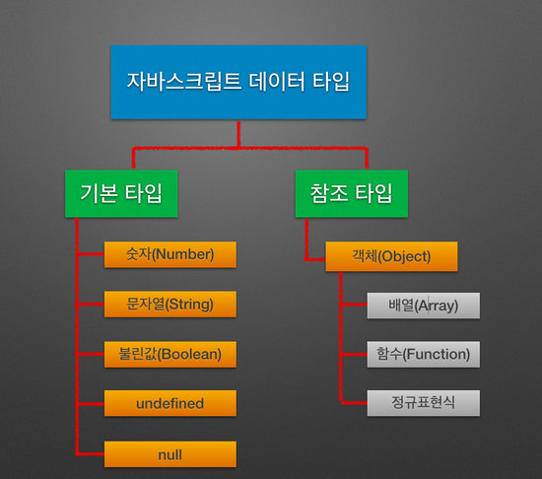
JAVASCRIPT Data type
Primitive Values
숫자: 1,2,3… 같은 숫자를 나타냄
문자열: 텍스트 를 나타내는데 사용
Boolean: 참(true), 거짓(false)을 나타내는데 사용
Undefined: undefined 값을 나타냄, 변수나 함수가
선언은 되었으나, 값이 할당되지 않았을때 나타내는 값
Null : 변수를 선언하고 Null 이라는 값을 할당한 상태.
Null 자체가 값임. 숫자도 문자도 아닌 값, “비어있는 값”
이라는 의미. Empty와는 또 다름.

Slide 14
JAVASCRIPT Data type
참조 타입 OOP
객체: 식별자로 참조할 수 있는 메모리의 값
배열: 키를 가지는 일련의 값들을 표현하는 객체
함수: 여러 변수 들을 이용하여 정해진 계산을 하도록 만든 기능 수학의 계산과정이라고 생각해도됨.
정규표현식: 문자열을 처리하는 방법 중의 하나로 특정한 조건
의 문자를 '검색'하거나 '치환'하는 과정을 매우 간편하게 처리
할 수 있도록 하는 수단

Slide 15
연산자

Slide 16
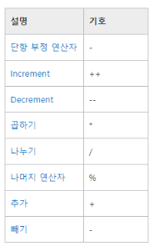
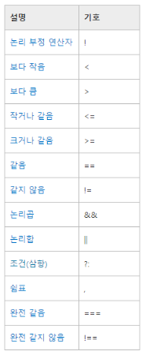
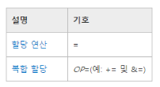
JAVASCRIPT 연산자
JavaScript에서는 산술, 논리, 비트 및 할당 연산자가 있음.
산술 연산자
논리 연산자
할당 연산자

Slide 17
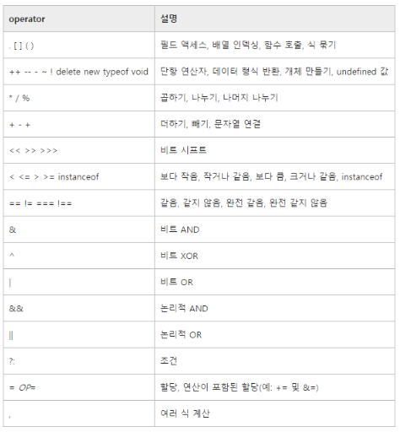
JAVASCRIPT 연산자 우선순위
우선 순위가 높은 연산이 우선 순위가 낮은 연산보다 먼저 수행 됨
Ex) 곱하기가 더하기보다 먼저 수행

Slide 18
If condition(조건문)

Slide 19
JAVASCRIPT if 조건문
- 변수의 값에 따라 분기 처리를 함.
If….else 명령어를 이용함
주어진 조건식의 참 거짓에 따라 실행 해야 할 처리를 분기함.
만약 ~ 한다면, ~ 하세요 라는 의미.
If 사용방법
If (조건문){} | 단일 선택구조
If(조건문) else{} | 이중 선택구조
If(조건문) else if(조건문){} else {} | 다중 선택구조

Slide 20
JAVASCRIPT 삼항 연산자(조건연산자)
- 조건에 따라 두식 중 하나를 반환 함.
단순 조건문에 사용
삼항연산자 사용방법
조건문 ? expression1 : expression2

Slide 21
JAVASCRIPT - switch
- 변수의 값에 따라 분기 처리를 함.
다중 분기문일 경우에 사용함.

Slide 22
For .. Loop, while(반복문)

Slide 23
JAVASCRIPT - 반복문
- 문 또는 문 블록을 반복적으로 실행 하는 방법.
For : 한정된 자원
For in : 객체에 값을 꺼낼때 foreach, iterator
While : 한정된 자원 없을때
For
- 루핑 조건이 한 번도 만족되지 않으면 루프는 실행되지 않으며 테스트 조건이 항상 만족되면 무한 루프가 발생합니다.
For … in
- 객체의 값을 기준으로 반복적으로 실행.
While
- 조건이 만족 될때까지 계속 실행 횟수가 정해져 있지 않음.
Sample: loop.html

Slide 24
함수

Slide 25
JAVASCRIPT - 함수
특정한 동작을 하기 위한 기능.
함수는 여러 작업을 한 이름으로 결합.
함수 종류
리턴이 있는 함수
리턴이 없는 함수

